Slide 1
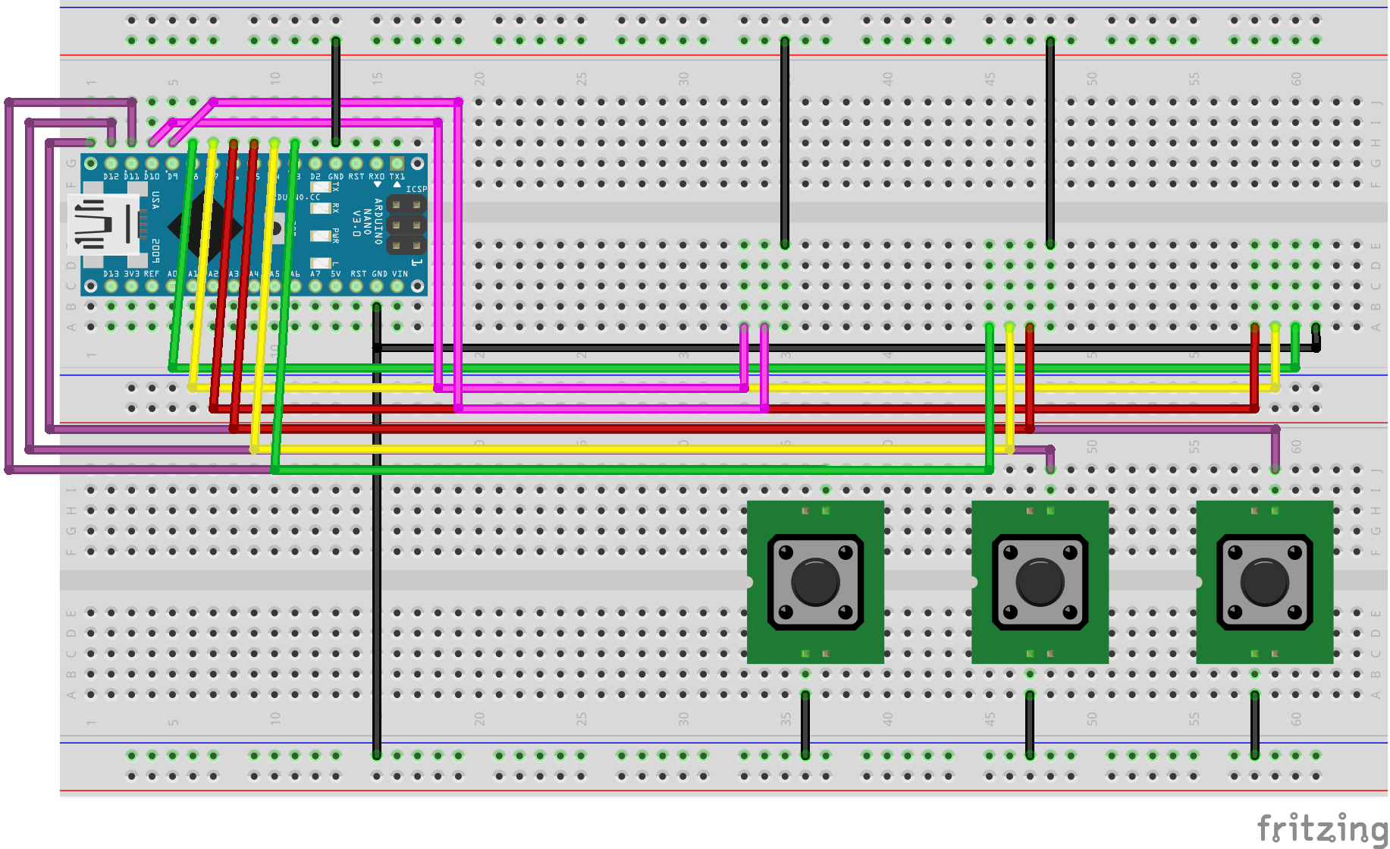
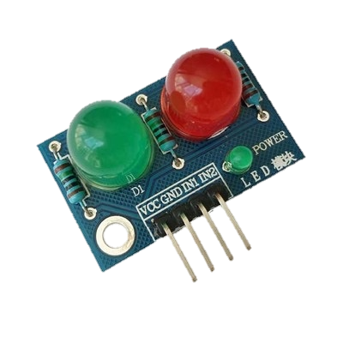
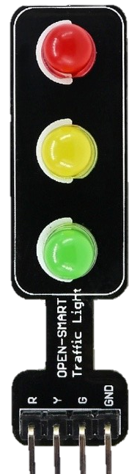
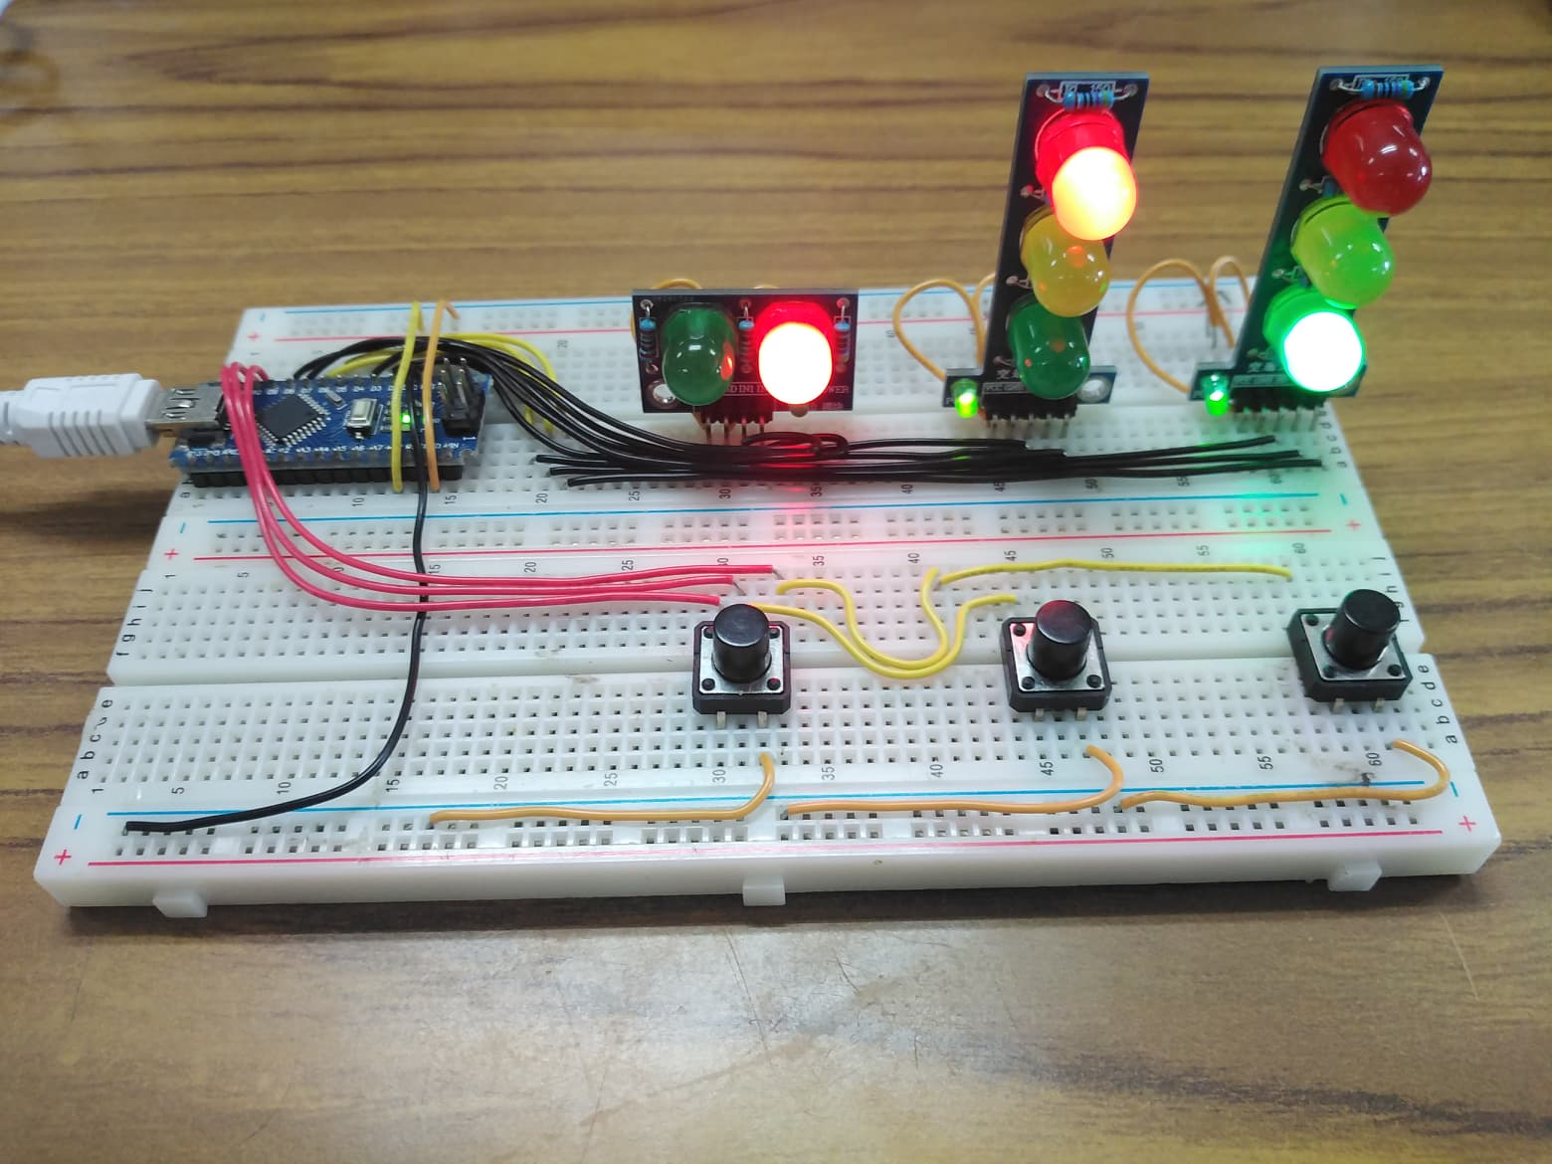
Introduction to Computer Engineering
Assignment #6 : FSM
รูปแบบการเชื่อมต่อ
PIN MAP
North -> South
East -> West
Device | Transmitter
NS_RD_PIN | 7
NS_YL_PIN | 6
NS_GN_PIN | 5
EW_RD_PIN | 4
EW_YL_PIN | 3
EW_GN_PIN | 5
HM_RD_PIN | 8
HM_GN_PIN | 9
NS_SW_PIN | 10
EW_SW_PIN | 11
HM_SW_PIN | 12
Human Walk
รูปถ่ายชิ้นงาน
ทางกลุ่มของเรานั้นเลือกใช้ Arduino NANO Rev.3 จำนวน 1 บอร์ด มาใช้งานและมีส่วนต่อขยายเพิ่มเติมคือ
โมดูลหลอด LED Traffic Light (RYG) จำนวน 2 ชุด, โมดูลหลอด LED Traffic Light (RG) จำนวน 1 ชุด และ สวิตซ์แบบกดติด-ปล่อยดับ จำนวน 3 ตัว โดยได้ทำการเชื่อมต่อกันในลักษณะดังภาพข้างบน

Slide 2
Introduction to Computer Engineering
Assignment #6 : FSM
State Transition graph
waitNS
000 , 001 , 010
011 , 100 , 101
110 , 111
10001010
500
100 , 110
000 , 010
000 , 100
goNS
000 , 001,
010 , 011,
100 , 101,
110 , 111
goEW
00110010
010 , 110 , 111
10000110
1000
1000
waitEW
001 , 011
01010010
001 , 011,
101 , 111
500
waitHM_NS
100 , 101,
110, 111
010 , 011
waitHM_EW
01010010
10001010
500
goHM
500
000 , 001 , 010
011 , 100 , 101
110 , 111
10010001
000 , 001 , 010
011 , 100 , 101
110 , 111
1000
000 , 001
State Transition table
State | time | Output |  |  |  |  |  |  |  | INPUT
 |  | NS |  |  | EW |  |  | HM |  | [000] | [001] | [010] | [011] | [100] | [101] | [110] | [111]
 |  | R | Y | G | R | Y | G | R | G | 0 | 1 | 2 | 3 | 4 | 5 | 6 | 7
goNS | 1000 |  |  | 1 | 1 |  |  | 1 |  | goNS | waitHM_NS | waitEW | waitHM_NS | goNS | waitHM_NS | waitEW | waitEW
waitNS | 500 | 1 |  |  |  | 1 |  | 1 |  | goNS | goNS | goNS | goNS | goNS | goNS | goNS | goNS
goEW | 1000 | 1 |  |  |  |  | 1 | 1 |  | goEW | waitHM_EW | goEW | waitHM_EW | waitNS | waitHM_EW | waitNS | waitHM_EW
waitEW | 500 |  | 1 |  | 1 |  |  | 1 |  | goEW | goEW | goEW | goEW | goEW | goEW | goEW | goEW
goHM | 1000 | 1 |  |  | 1 |  |  |  | 1 | goHM | goHM | goEW | goEW | goNS | goNS | goNS | goNS
waitHM_NS | 500 |  | 1 |  | 1 |  |  | 1 |  | goHM | goHM | goHM | goHM | goHM | goHM | goHM | goHM
waitHM_EW | 500 | 1 |  |  |  | 1 |  | 1 |  | goHM | goHM | goHM | goHM | goHM | goHM | goHM | goHM

Slide 3
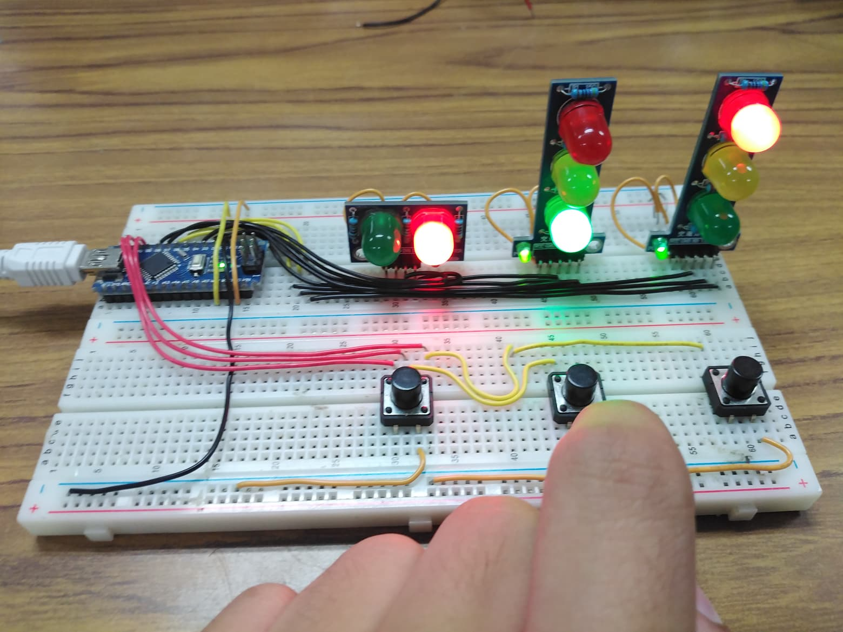
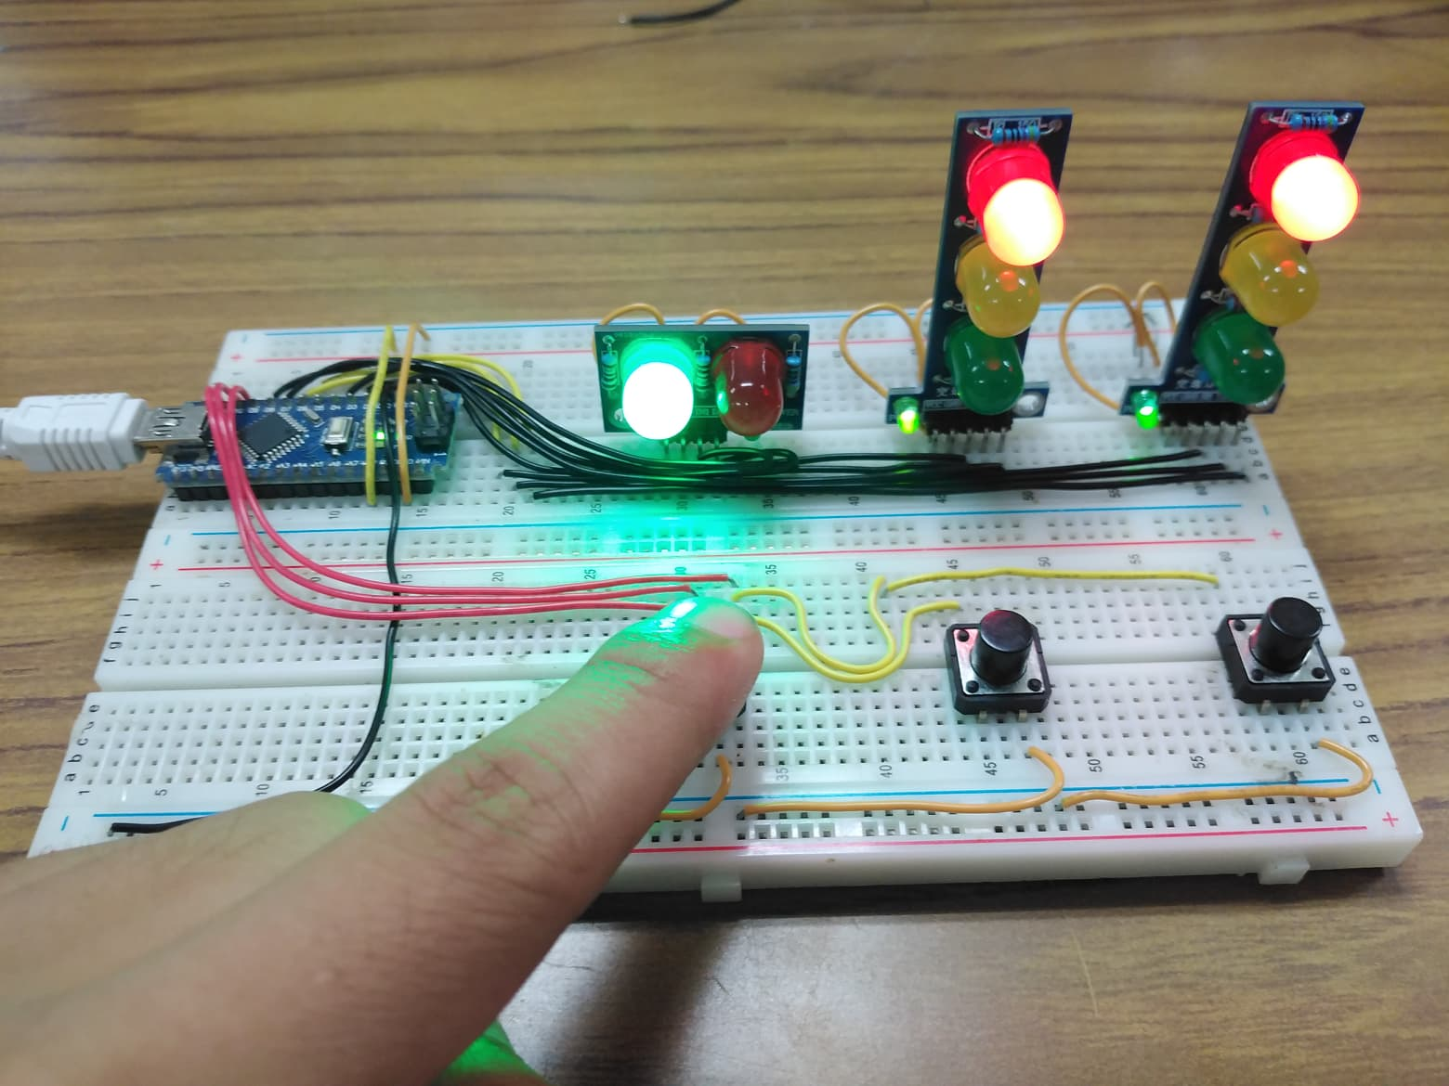
Introduction to Computer Engineering
Assignment #6 : FSM
การทำงานของโปรแกรม
การทำงานของตัวโปรแกรมจะเริ่มต้นจากการรับค่าของปุ่มกดทั้ง 3 ปุ่ม ค่า input จะถูกแปลงเป็นค่า 0-7 จากนั้นก็จะทำการตรวจสอบกับ State ปัจจุบันว่าอยู่ State ใดถ้าเมื่อใด Input มีค่าเข้ามาที่ทำให้ State ต้องเปลี่ยน State ก็จะถูกไปไปยัง State ถัดไป เช่น เมื่อมีรถรออยู่ในฝั่งเหนือ-ใต้ ไฟเขียวฝั่งเหนือ-ใต้จะต้องติด และฝั่งออก-ตกก็จะเป็นไฟแดง และเมื่อรถเคลื่อนออกเป็นที่เรียบร้อยแล้ว หากไม่มีรถมาเลยไฟก็จะคงอยู่ในสถานะเดิมต่อไป แต่หากมีรถมาทางอื่นสถานะก็จะถูกเปลี่ยนต่อไป
ผลลัพธ์ที่ได้เมื่อกดปุ่ม
ภาพที่ 1 แสดงการทำงานของ State ที่จะถูกเปลี่ยนไป
จัดทำโดย
นายนิธิ น้อมประวัติ 62010497
นายรวีโรจน์ ทองดี 62010763
กลุ่ม …(3D@s)

